Slide 1
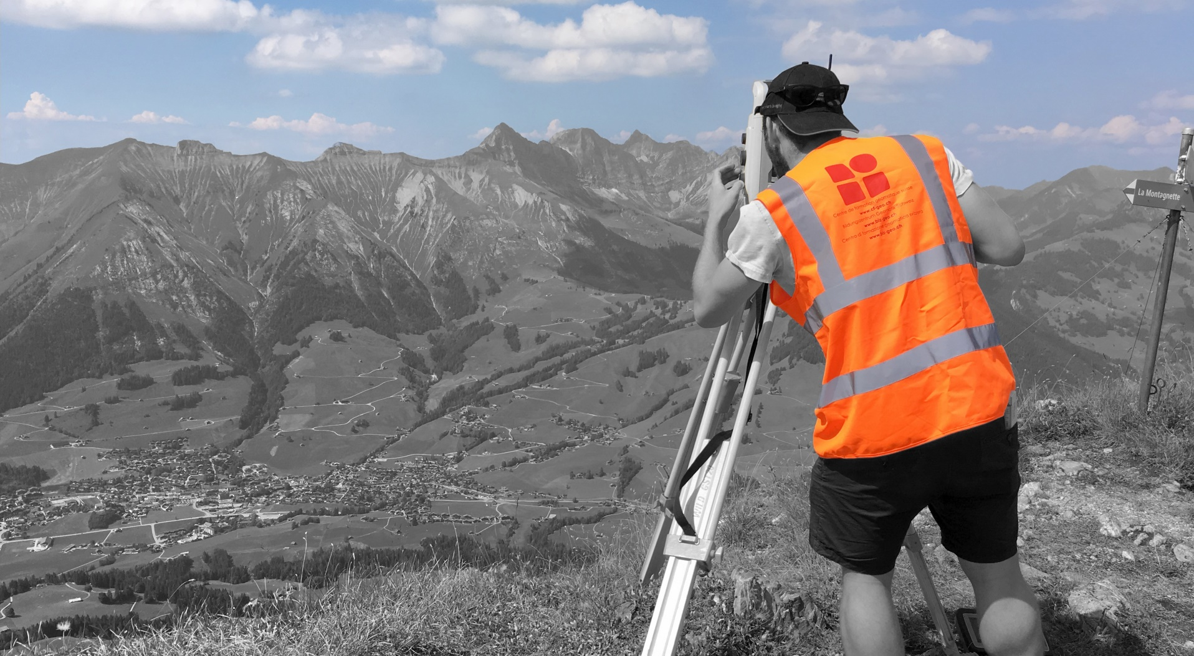


Centre de formation géomatique suisse – organisation romande
Régis Longchamp

Slide 2




















Module BXX «gestion d’entreprise»
Cours : QGIS
Nom enseignant(e)
Janvier 2022

Slide 3



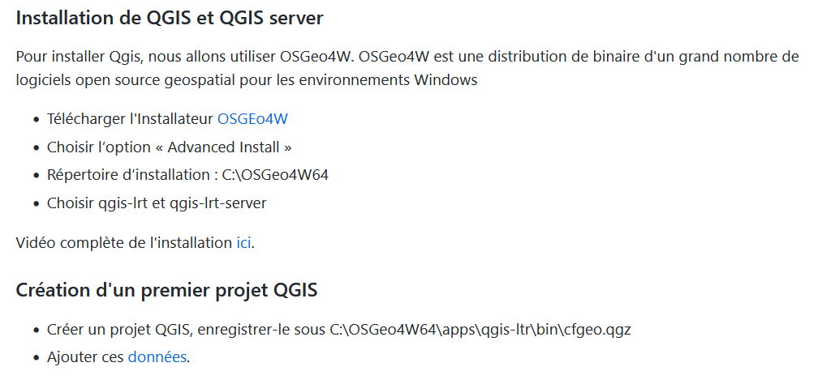

EXERCICE
Installation de QGIS + QGIS server
Objectif : installer ces deux dernières briques de notre infrastructure
Selon github + video si necessaire - https://github.com/regislon/cfgeo_s2
15 min

Slide 4
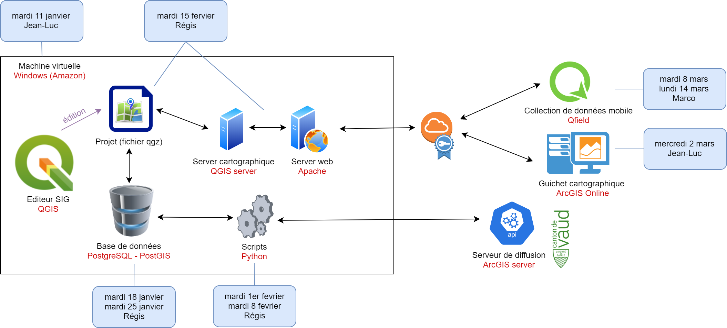
Introduction

Slide 5
Programme du jour
Installation de QGIS + QGIS server →prend un peu de temps
Partie théorique sur QGIS server et diffusion de données
Pause (pendant de l’installation se termine)
Création du projet QGIS
Ajout de données depuis geopackage + PostGIS
Style des données
Test WMS

Slide 6
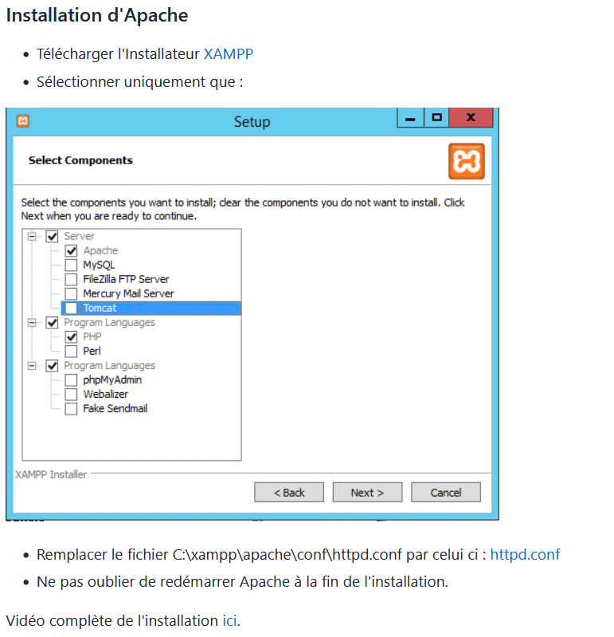
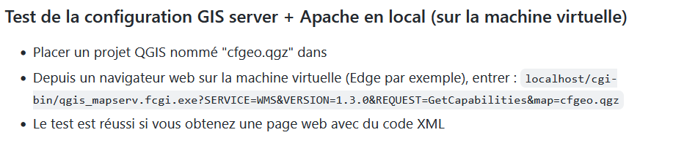
EXERCICE
Installation d’Apache
Objectif : installer ce server web
Selon github + video si necessaire - https://github.com/regislon/cfgeo_s2
15 min

Slide 7
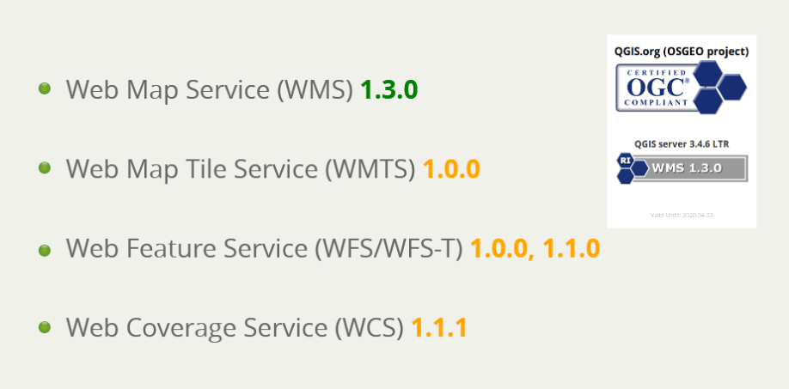
Introduction

Slide 8
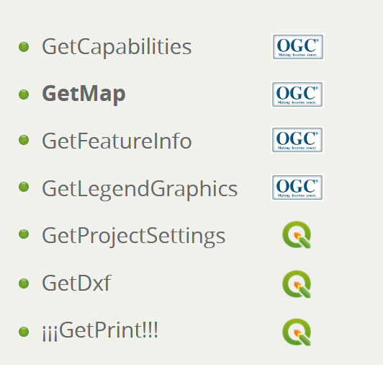
WMS

Slide 9
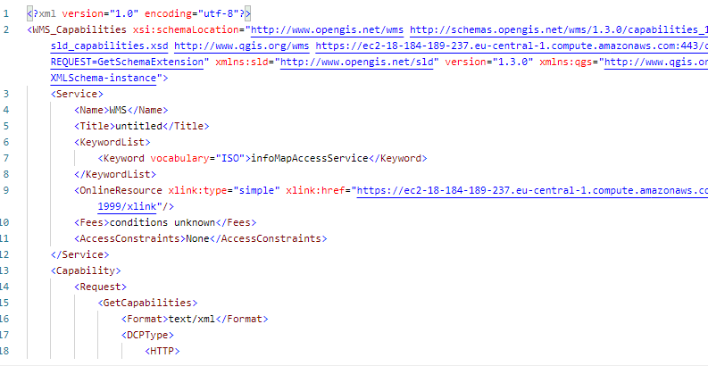
WMS - GetCapabilities
<votre_DNS>/cgi-bin/qgis_mapserv.fcgi.exe
?SERVICE=WMS
&VERSION=1.3.0
&REQUEST=GetCapabilities
&map=cfgeo.qgz

Slide 10

WMS - GetMap
<votre_DNS>/cgi-bin/qgis_mapserv.fcgi.exe
?MAP=cfgeo.qgz
&SERVICE=WMS
&VERSION=1.3.0&
REQUEST=GetMap
&BBOX=2534472,1176780,2541983,1182660
&SRS=EPSG:2056
&WIDTH=665
&HEIGHT=551
&LAYERS=commune
&FORMAT=image/jpeg

Slide 11
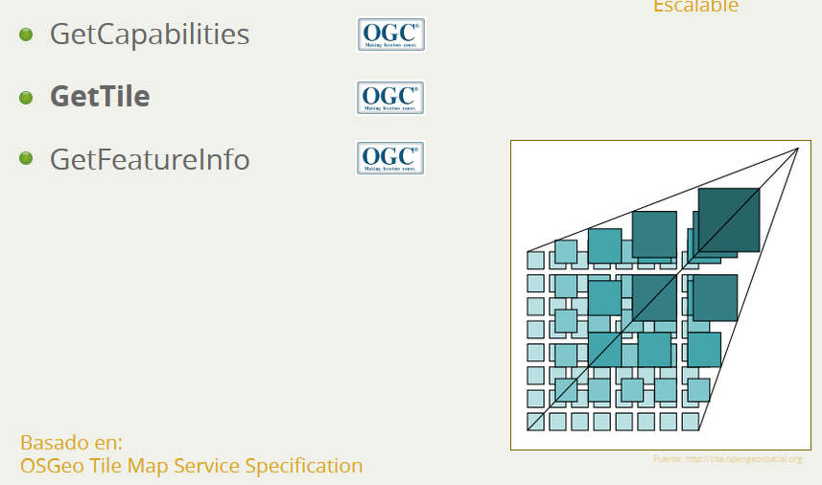

WMTS

Slide 12
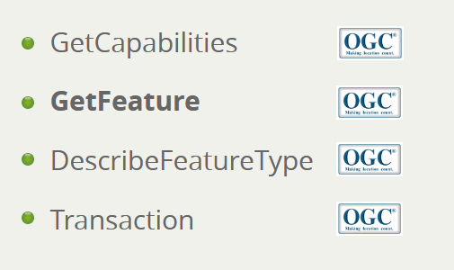
WFS

Slide 13
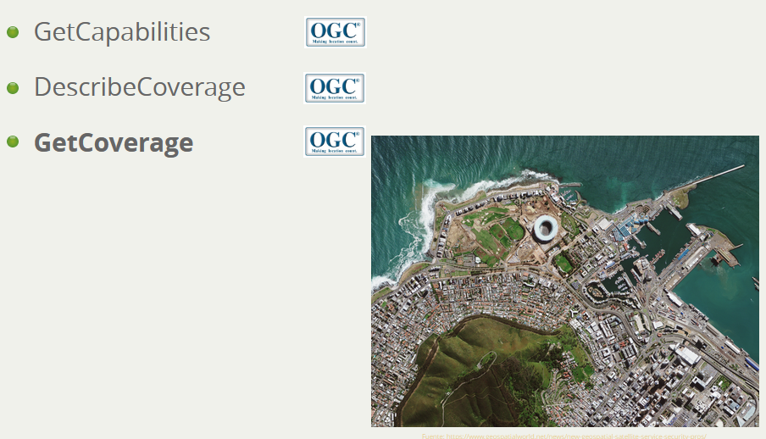
WCS

Slide 14
Introduction
Partie magique !
Les clients web demandent du httpS → il faut donc ajouter un certificat

Slide 15
Introduction

Slide 16
Introduction

